Slide 1


Slide 2
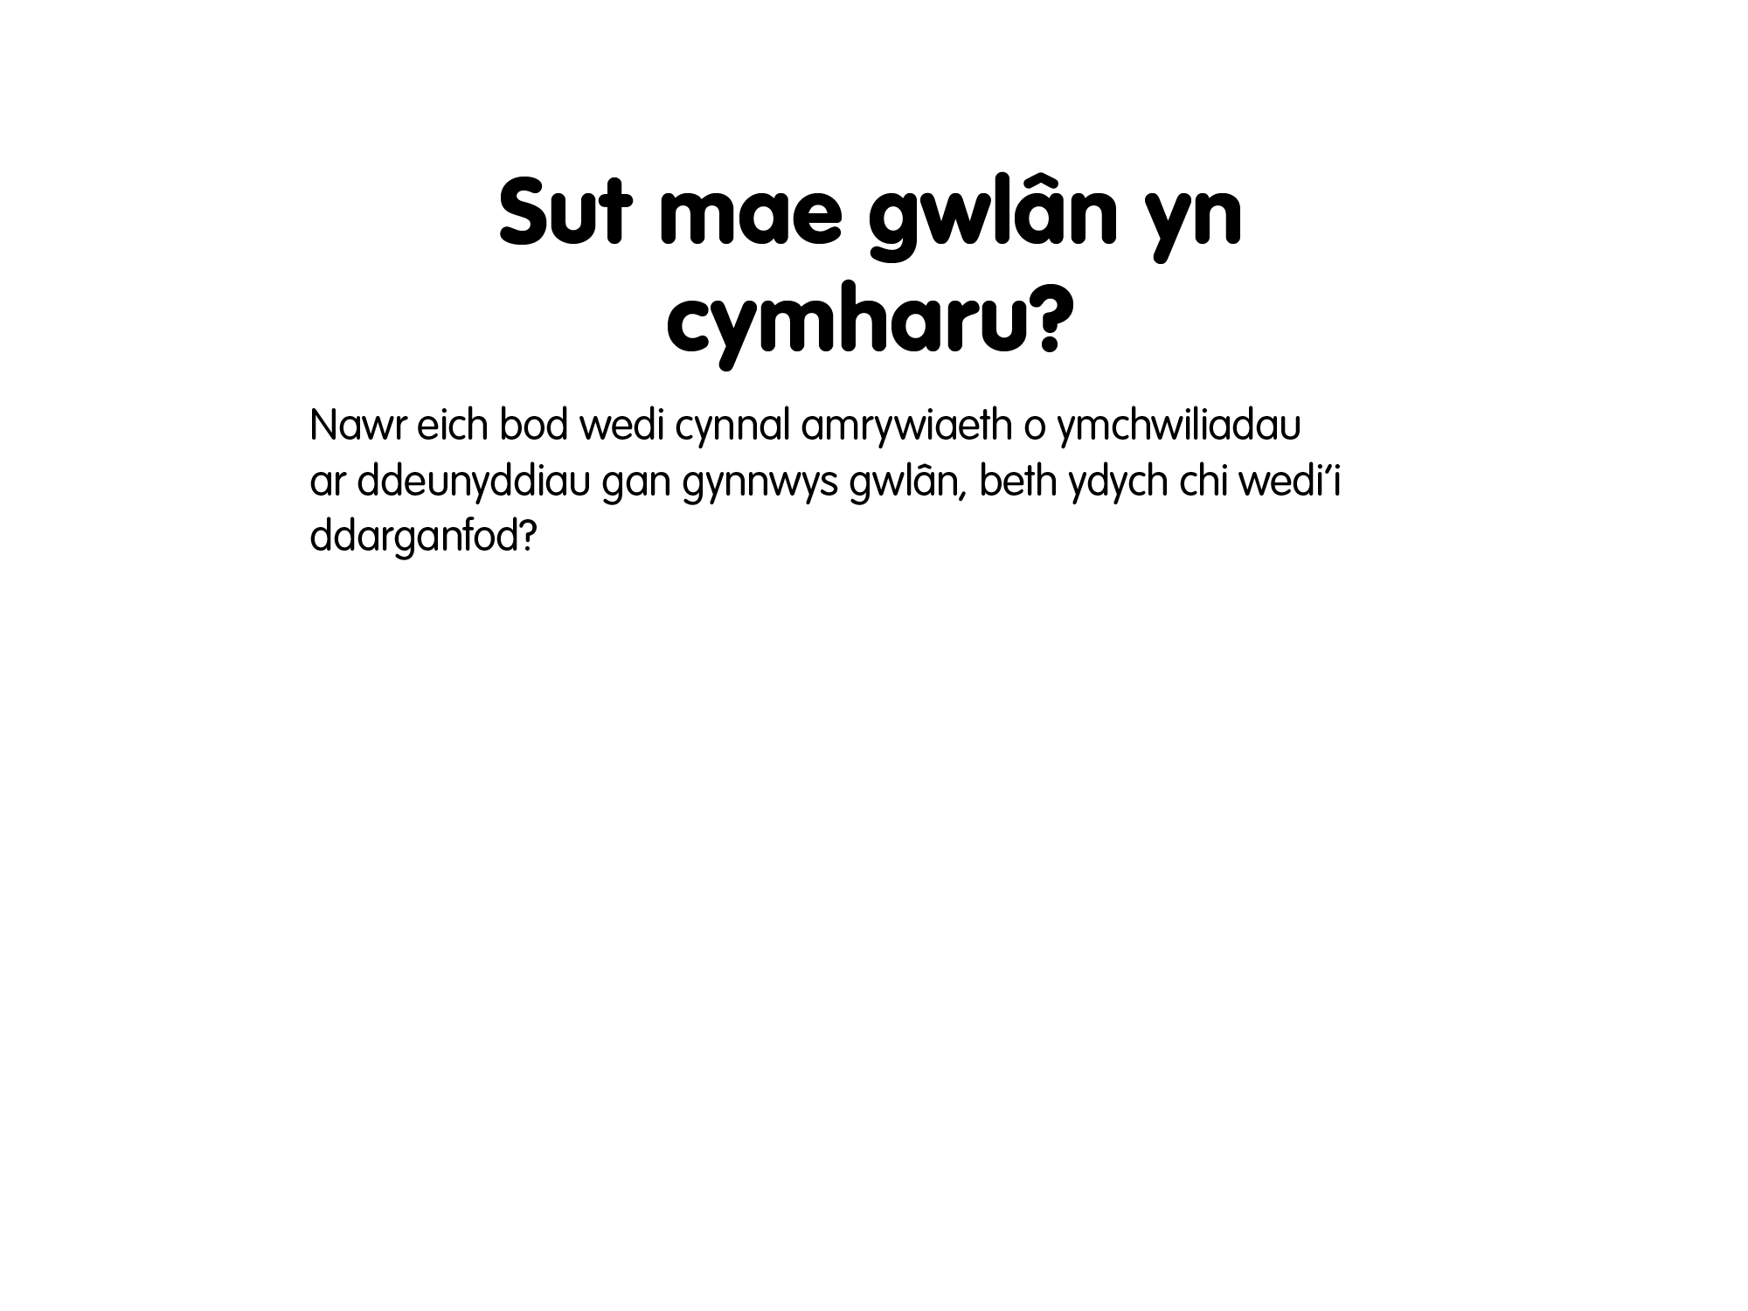
Notes:
Sut mae gwlân yn cymharu â defnyddiau eraill sydd wedi cael eu profi – synthetig / defnyddiau gwneud / naturiol ac ati?
Pam defnyddio gwlân? Cysylltiadau fideo am wlân v synthetig a syniadau am lygredd plastig
http://www.campaignforwool.org/2019/04/18/choose-the-world-choose-wool/

Slide 3
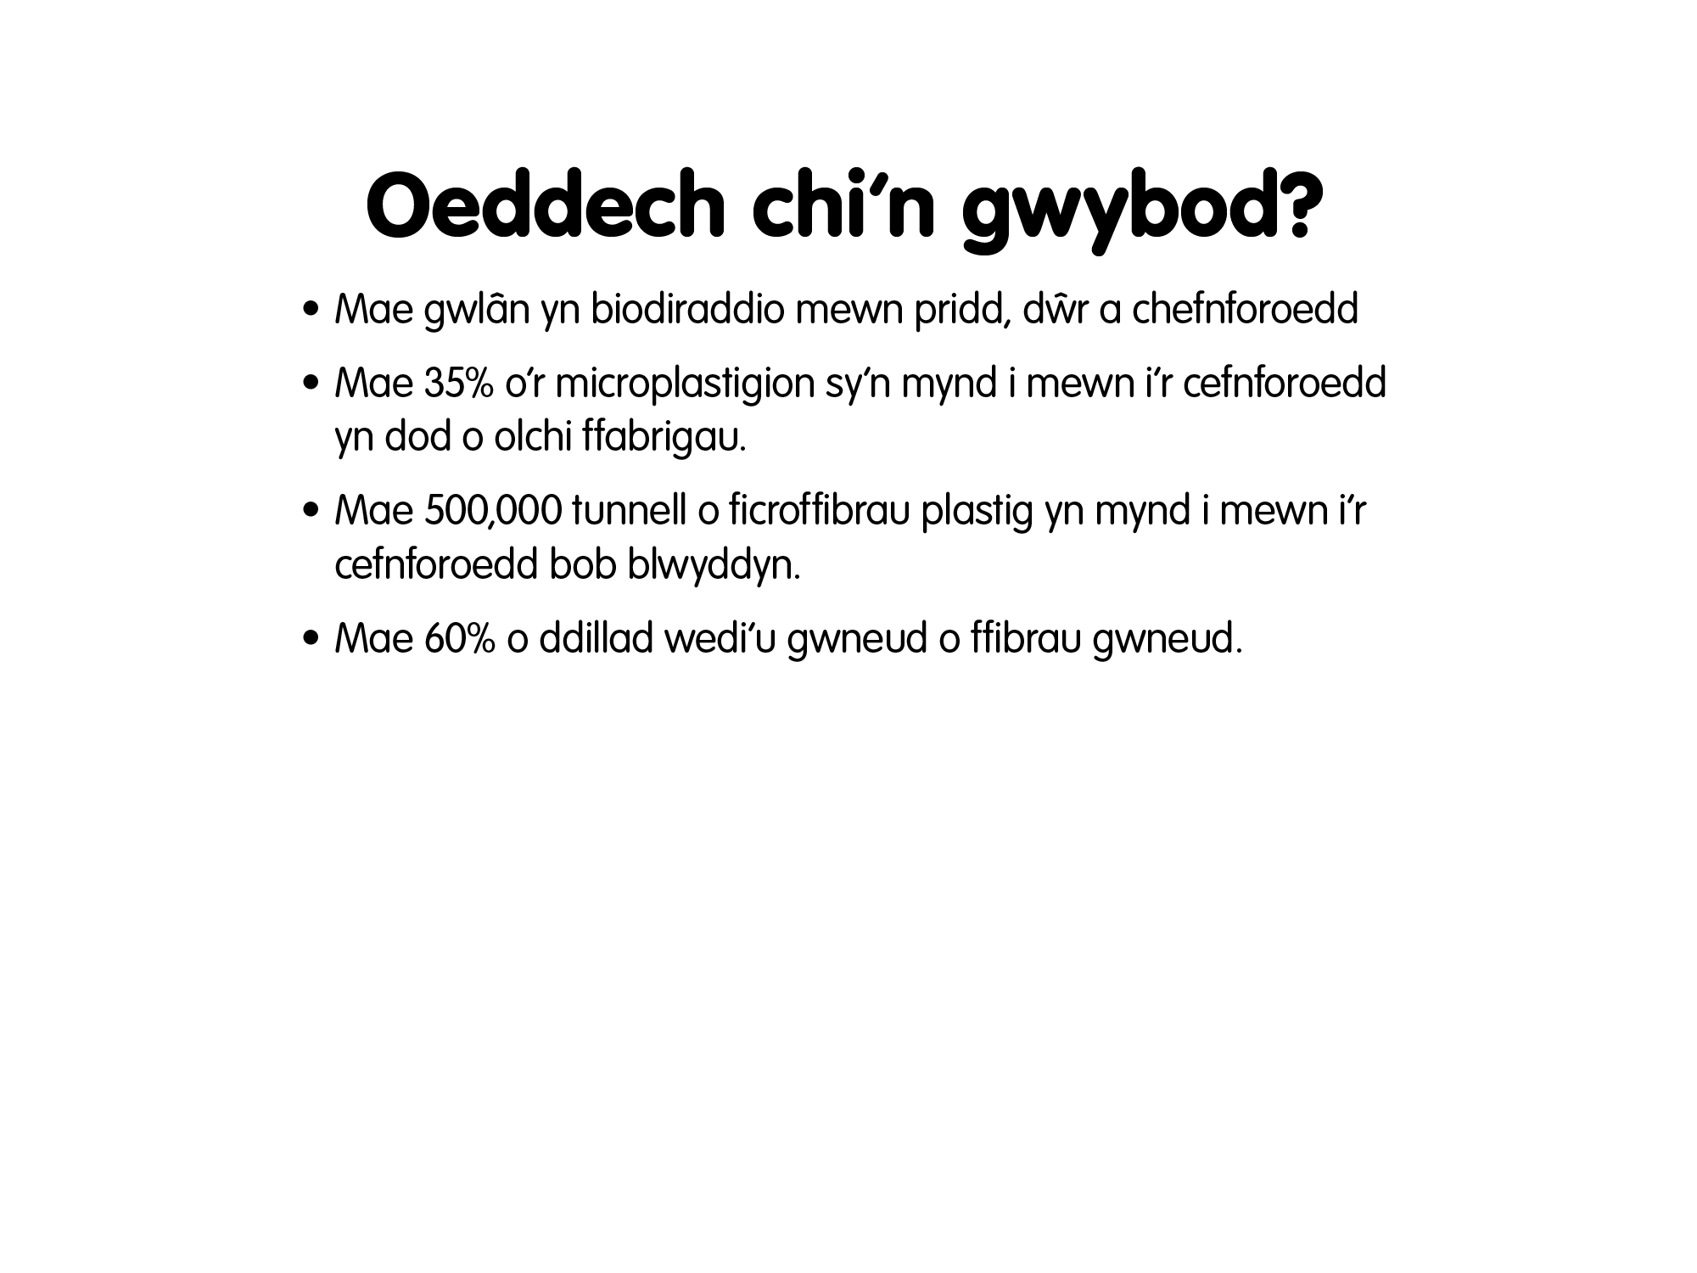
Notes:
Mae gan wlân nodweddion naturiol cynhenid sydd o fudd i’r blaned mewn sawl ffordd. Yn dilyn llawer o gynyrchiadau Syr David Attenborough gan gynnwys y ‘Blue Planet’ rydym i gyd yn ymwybodol fod y blaned yn tagu o blastig gwastraff a ffibrau o waith dyn sy’n cael eu taflu bob munud i’r cefnforoedd a’r tir
Mae ffibrau o wneuthuriad dyn, ffibrau synthetig neu blastig yn gynhyrchion olew nad ydynt yn biodiraddio ac felly maent yn cael effaith amgylcheddol uchel ar y blaned, ond ychydig o bobl sy’n sylweddoli y gallai gwlân fod yn ateb i lawer o’r problemau hyn.
Mae ymgyrch yn cael ei chynnal i hyrwyddo’r defnydd o wlân a’r manteision amgylcheddol mewn llawer o ffyrdd, gweler http://www.campaignforwool.org/
Er ei bod yn hysbys ers degawdau fod gwlân yn biodiraddio mewn pridd, gan ychwanegu maetholion yn ôl i’r ddaear, mae astudiaethau mwy diweddar wedi dangos bod gwlân hefyd yn biodiraddio yn y cefnfor ac mewn dŵr, ac felly nid yw’n effeithio ar y blaned â microffibr a llygredd plastig. Amcangyfrifir bod 35% o’r microplastigion cynradd sy’n dod i mewn i’n cefnforoedd yn cael eu rhyddhau trwy olchi ffabrigau.
Dillad synthetig yw tua 60% o’r holl ddillad a gynhyrchir.
Mae hanner miliwn tunnell o ficroffibrau plastig y flwyddyn yn cyfrannu at lygredd y môr.
Gwyliwch y fideos hyn https://www.youtube.com/watch?time_continue=60&v=y6JIlqHGbQ0 / https://www.youtube.com/watch?v=BqkekY5t7KY

Slide 4
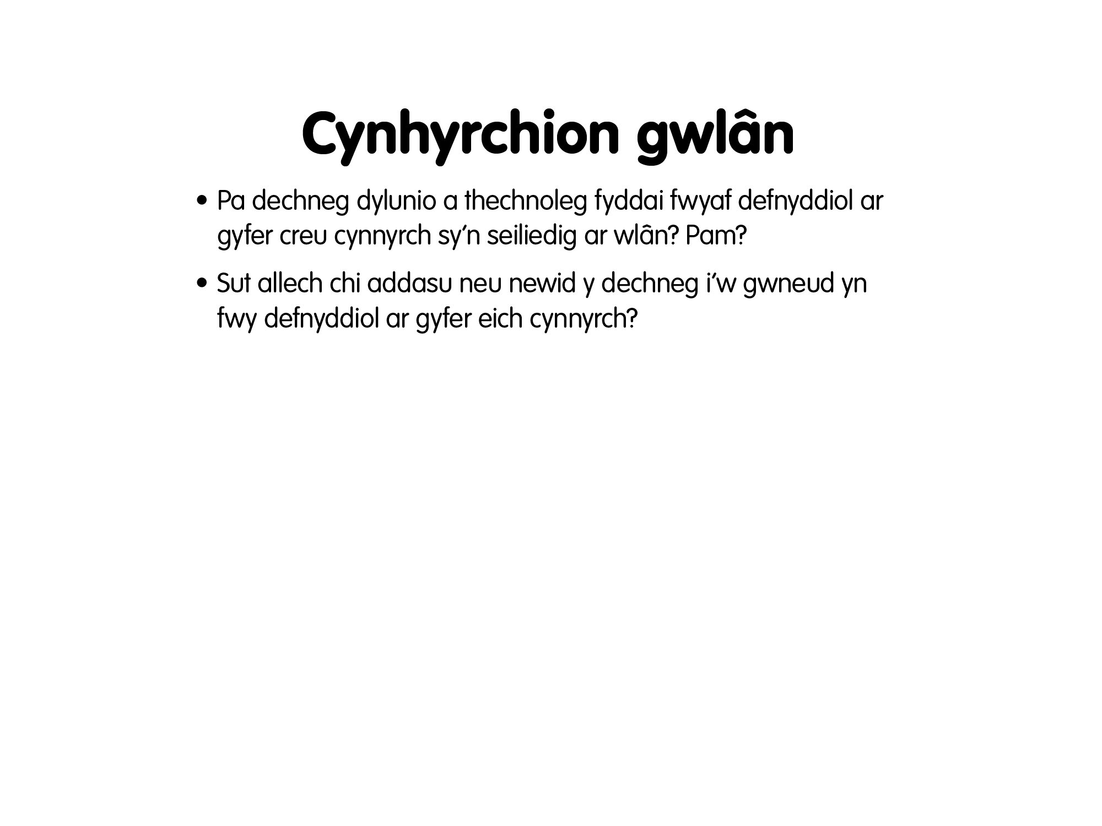
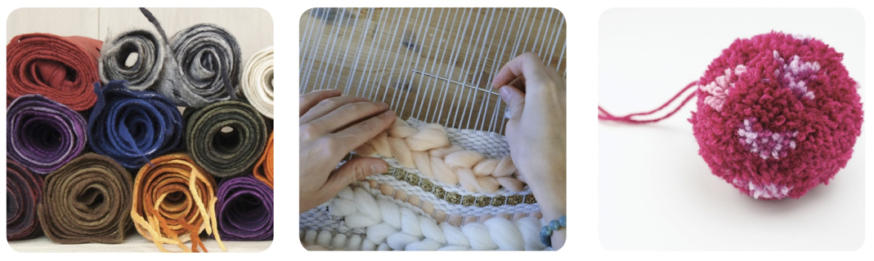

Slide 5
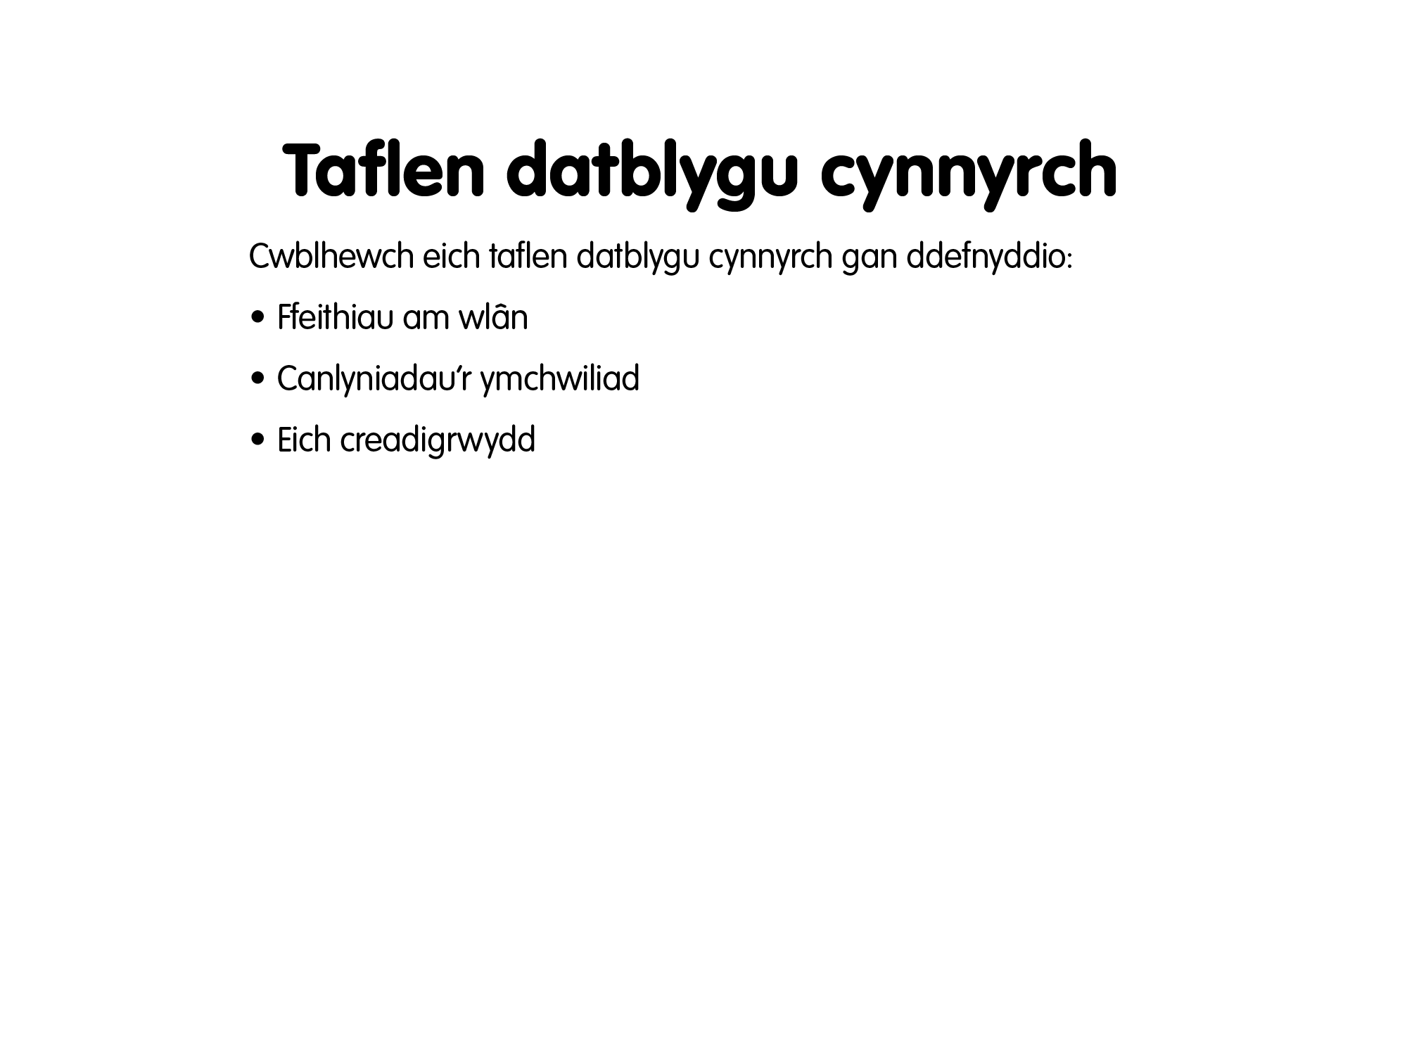

Slide 6
